Slide 1
PROJET ARDUINO : La voiture qui roule vite
Krausener Alexandre
Cimino Théo

Slide 2
Sommaire :
Nos objectifs, nos motivations
Matériel utilisé
Explication du fonctionnement
Planning
Conception du bras

Slide 3
Motivation :
Sujet distrayant
Découverte de quelque chose que tout le monde connais
Objectifs :
Développer une voiture qui roule vite
Tout construire de A à Z
Problématique :
Comment construire un châssis ?
Comment gérer la communication ?

Slide 4
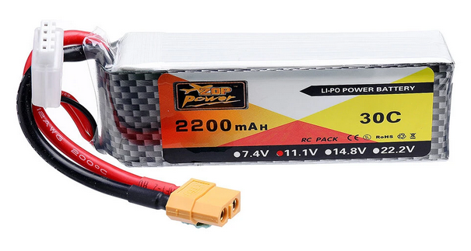
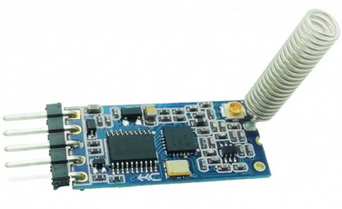
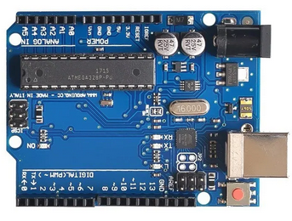
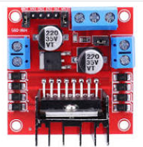
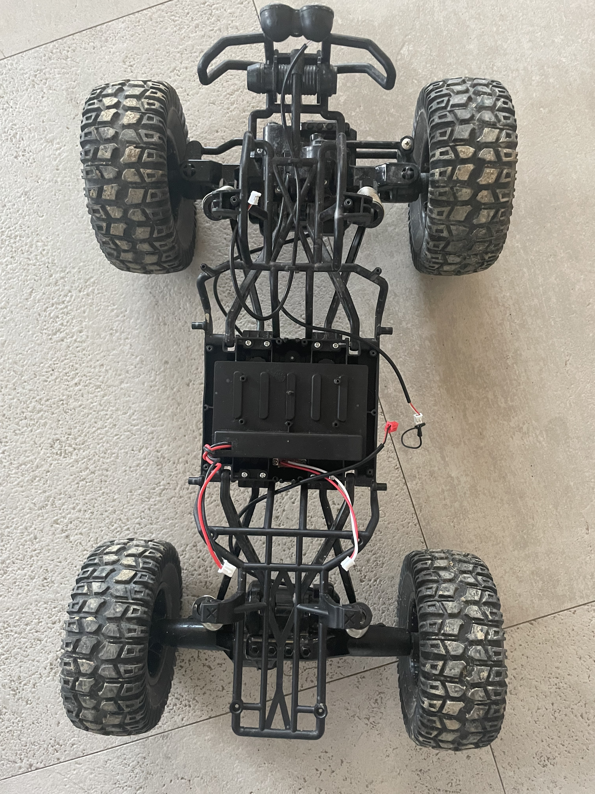
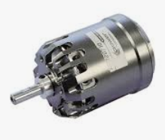
Matériel
Batterie 3 cells
Deux modules HC-12
Une carte ARDUINO UNO
Deux pont H
Châssis
Trois moteurs tension continue

Slide 5
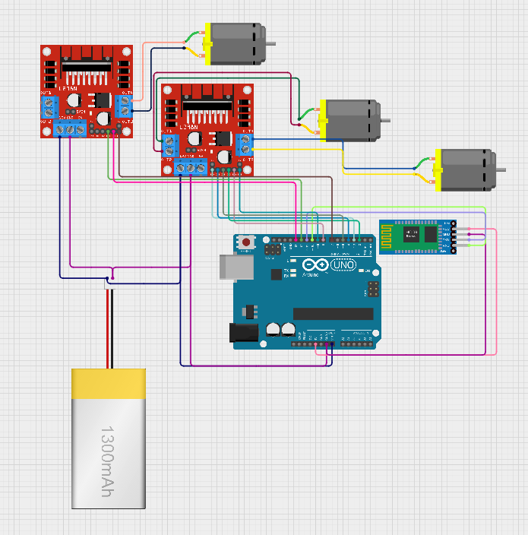
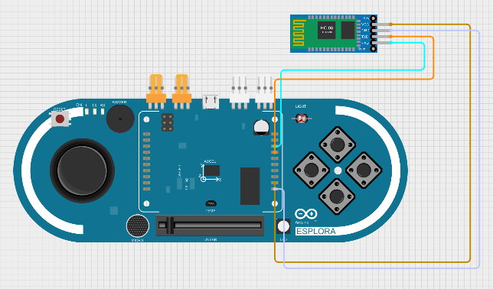
Explication du projet
FONCTIONS :
Faire rouler la voiture
Faire tourner la voiture
Télécommunication
SCHEMA :

Slide 6
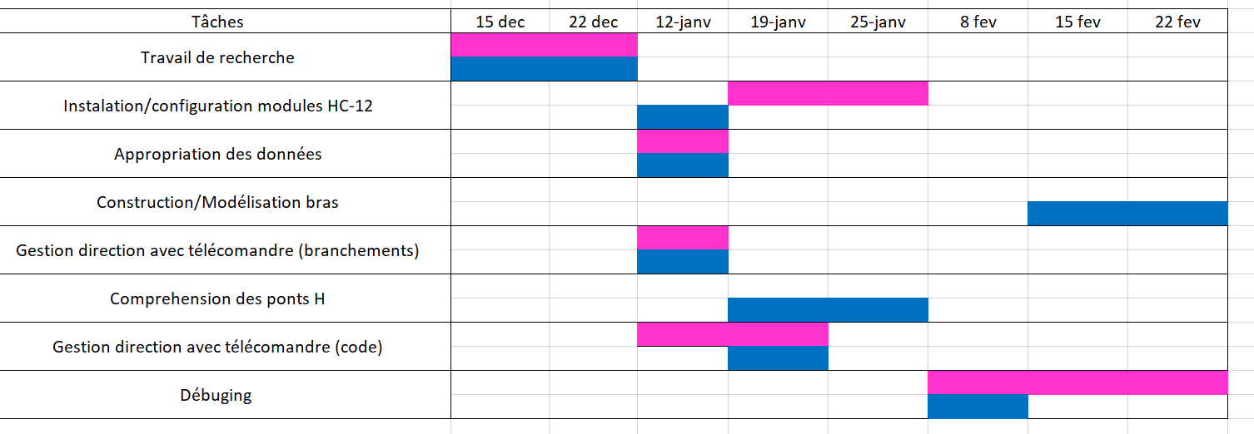
Planning :

Slide 7
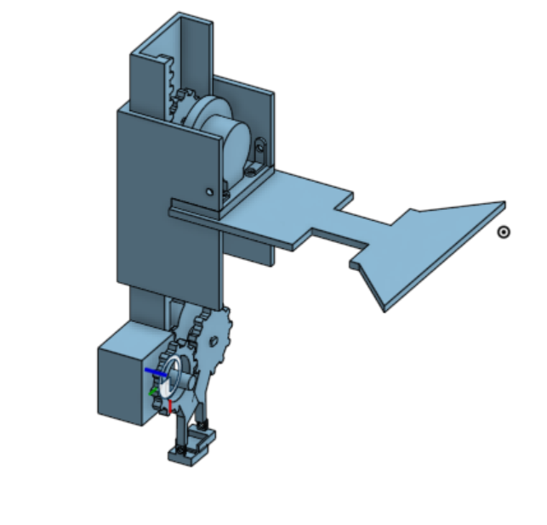
conception d’un bras
Projet de bras : les deux dernières séances ont été consacrée à la conception d’un bras sur lequel est fixé une pince
Conception 3D
Impression 3D de certaines pièces

Slide 8
Conclusion :
C’est l’aboutissement d’un projet qu’on a porté pendant plusieurs semaines.
On a développé nos compétences en Arduino, mécanique et en bricolage.
On a appris à surmonter des difficultés et à renoncer à certaines idées non réalisables

